Slide 1
Using real-time information to reschedule jobs in a flowshop with variable processing times
文献分享

Slide 2
ERP系统 企业资源计划
网络物理系统 CPS
APS 高级生产计划排程
factory productivity
FJSP 柔性作业车间调度问题
cloud manufac-turing
Real-time Schedule 实时调度排程

Slide 3
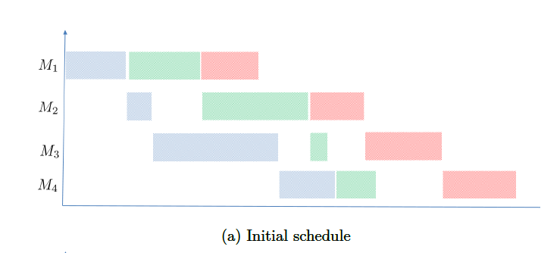

Slide 4
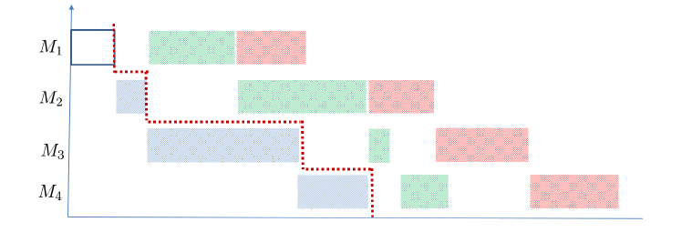

Slide 5
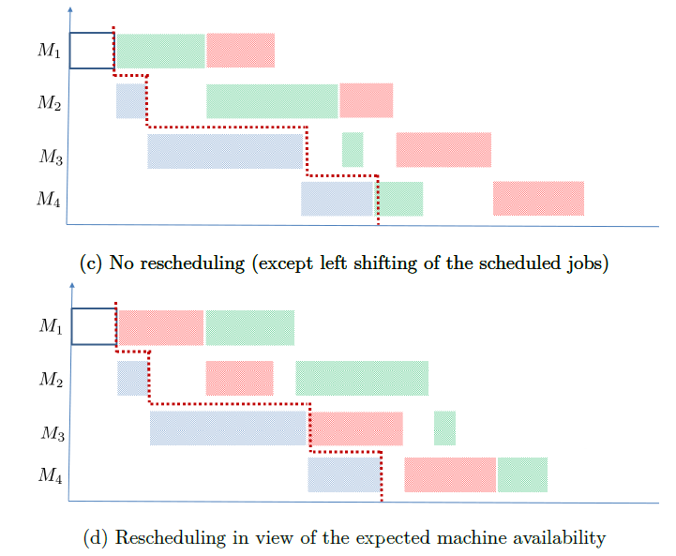

Slide 6
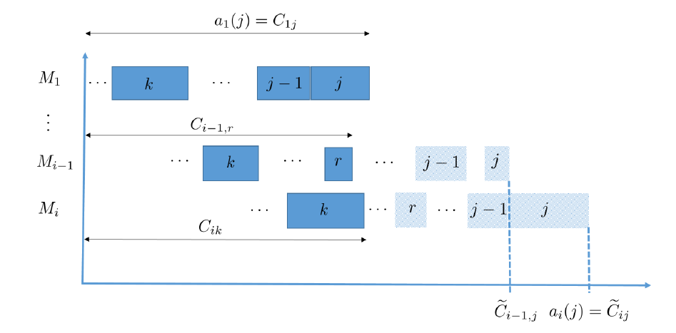
机器可用性估计说明

Slide 7

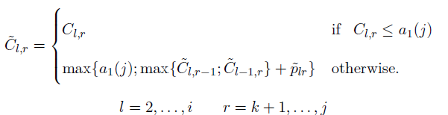
机器可用性估计说明

Slide 8
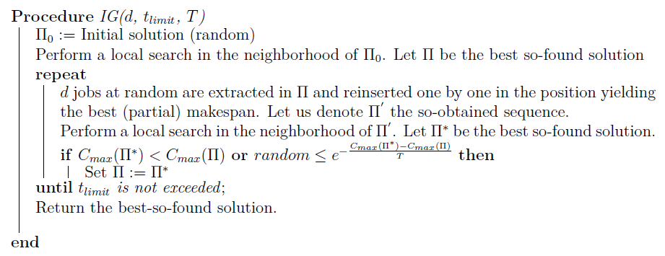

重排算法估计
方案场景对比:
在第一个场景中，初始序列是通过排程算法算得的优秀方案，无视它所需要的时间成本。
在第二个场景中，将使用一个随机序列作为初始序列。
重排方案选择

Slide 9
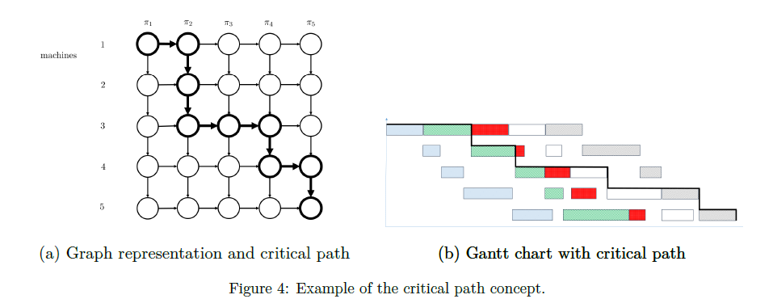

Slide 10
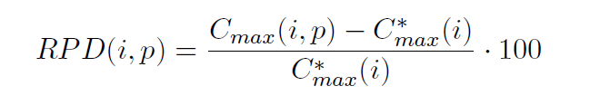
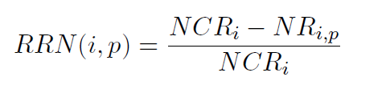
实验分析验证

Slide 11
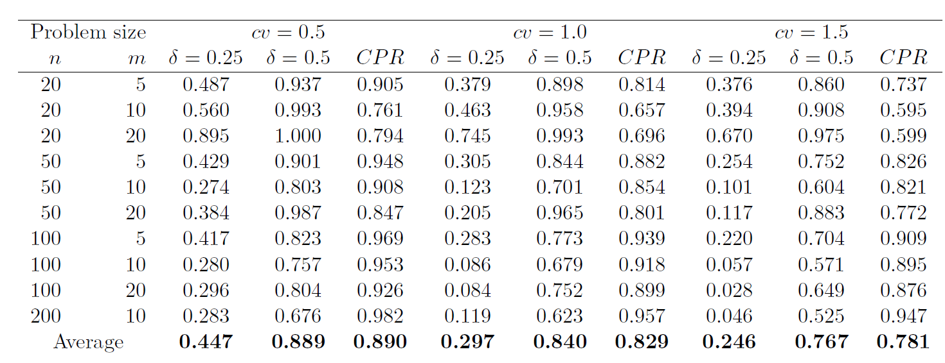

Slide 12
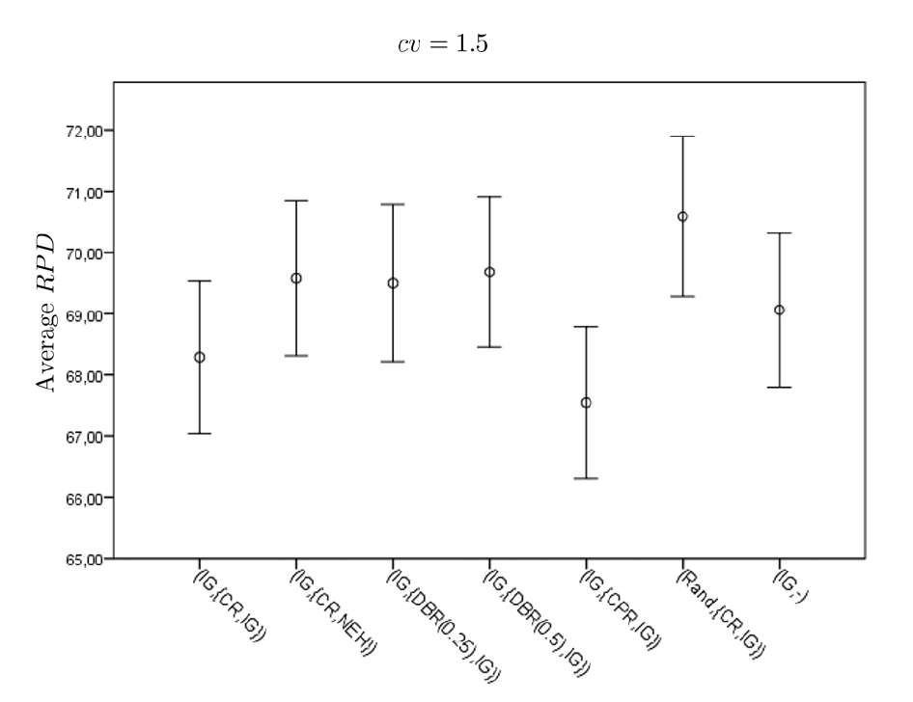
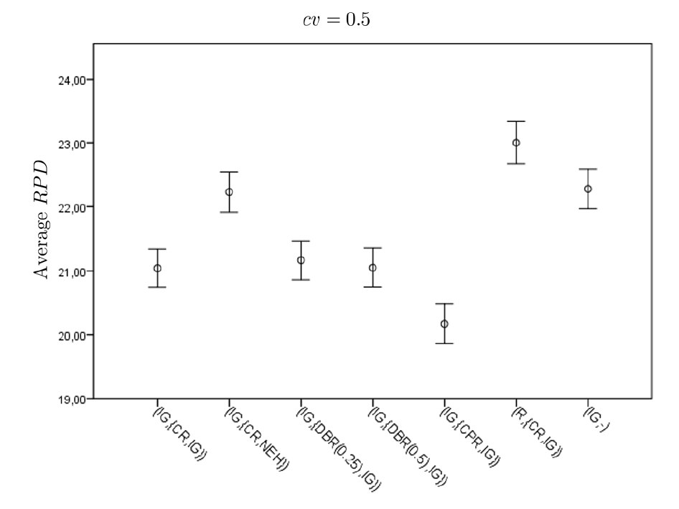

Slide 13
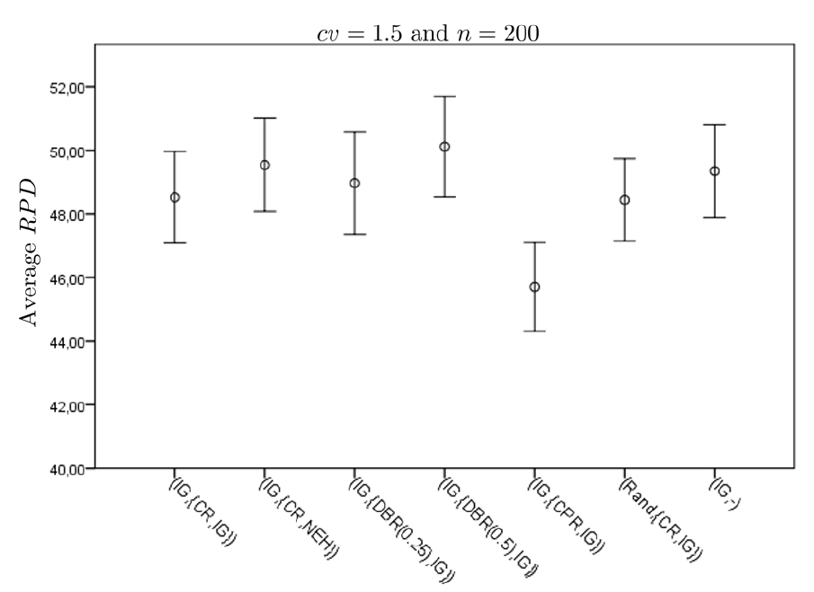

Slide 14
论文总结：
排程研究受到制造业领域IT技术进步的推动，这些技术可以使决策者立即获得有关车间状态的实时信息。但是，部署此基础结构可能会花费大量成本。
本文研究表明，在调度级别收集实时数据的投资是有所回报的，这主要取决于车间的可变性，并在较小程度上取决于量待安排工作数。低或中可变性下，这种实时信息可用于提供更有效的计划。
本文还强调了使用好的基本初始计划的重要性，因为质量差的计划无法通过高质量的重新计划来修复。
很多文章都在研究不同的连续重排策略，但本文提出连续重新安排不一定是流水车间的最佳重新安排策略。

Slide 15
THANKS

